Slide 1







海 亮 高 级 中 学
HAILIANG SENIOR HIGH SCHOOL
图论选讲
DeaphetS

Slide 2


海 亮 高 级 中 学
HAILIANG SENIOR HIGH SCHOOL
拓扑排序

Slide 3
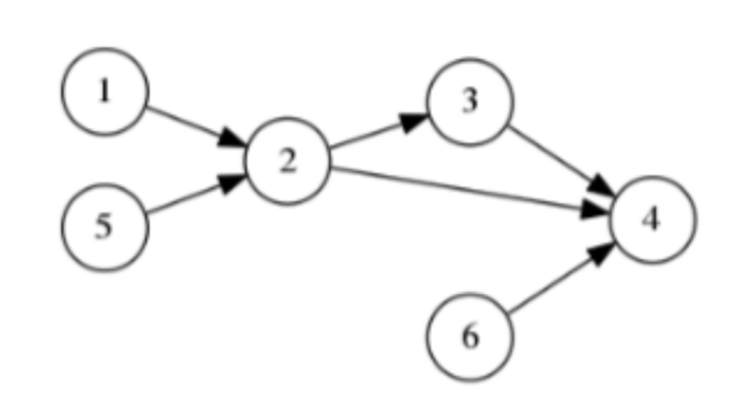
海 亮 高 级 中 学
有向无环图
HAILIANG SENIOR HIGH SCHOOL
通常会有这样一个例子：现在有一个工程，这个工程被分成了很多部分。有一些部分要求前面某部分完成后才可以开始进行。
这时把每个部分看成一个结点，限制看成有向边
右图就可以看作一个这样的限制
一般情况下，这样的图是不会有环的
故称为有向无环图 (Directed Acyclic Graph)

Slide 4
海 亮 高 级 中 学
拓扑排序
HAILIANG SENIOR HIGH SCHOOL
我们一般会需要一个合法的做工序列
例：1, 5, 2, 3, 6, 4
求出一种合法序列的过程就叫作拓扑排序
流程如下：
选择一个入度为0的结点并直接输出
删除这个结点以及与其相连的所有边
重复以上两个步骤，直至找不到入度为0的点

Slide 5
海 亮 高 级 中 学
HAILIANG SENIOR HIGH SCHOOL
经典题若干

Slide 6
海 亮 高 级 中 学
经典题I
HAILIANG SENIOR HIGH SCHOOL
给定n个点, m条边的DAG，每个点有权值w[i]
求最大的w[t]-w[s]，使得存在一条从1到s、从s到t、从t到n的路径
n, m <= 100000
【奸商】w_{i}=1的部分分
拓扑排序的途中记录当前路径上已经过的权值最小值，并更新答案

Slide 7
海 亮 高 级 中 学
经典题II
HAILIANG SENIOR HIGH SCHOOL
给定n个点, m条边的DAG，以及起点s和终点t
问图中有多少个点满足：删掉该点后，s点无法到达t点
n, m <= 100000
提示：记f[i]表示从s走到i的方案数
同样地记g[i]表示从i走到t的方案数
每次判断f[i]*g[i]是否等于f[t]即可

Slide 8
海 亮 高 级 中 学
经典题III
HAILIANG SENIOR HIGH SCHOOL
给定n个点, m条边的DAG
问是否对任意一个点对，都能保证能从其中一个点走到另一个点
n, m <= 100000
提示：拓扑排序
在过程中判断是否同时出现多个入度为0的点即可

Slide 9
海 亮 高 级 中 学
经典题IV
HAILIANG SENIOR HIGH SCHOOL
给定n个点, m条边的DAG, Alice和Bob开始在上面玩游戏
有一个标志物起始在某个点上，现在Alice和Bob轮流移动。每次移动会等概率选择一条与标志物相邻的边，并移动到对应位置，无法移动者败
问Alice获胜的概率
n, m <= 100000
建反图跑拓扑序即可

Slide 10
海 亮 高 级 中 学
经典题V
HAILIANG SENIOR HIGH SCHOOL
有一个𝑛个点并且一开始没有边的图，每一时刻会加入一条新的无向边[𝑢 , 𝑣]并有一次询问：求最大的点集大小，使得由点集内的点组成的子图中，所有点的度数都不小于𝑘。
n, m <= 100000
提示：时光倒流
提示2：类·拓扑排序
倒着做，每次把度数小于k的点删掉即可
Notes:
CF 1037E

Slide 11
海 亮 高 级 中 学
经典题VI
HAILIANG SENIOR HIGH SCHOOL
给定n个点, m条边的DAG，每个点上有一个小写字母
定义一条路径的权值为出现频率最高的字母的出现次数，求最大权值的路径
n, m <= 100000
F[i][j]表示走到i时字母j的最高频率
Notes:
ACWing 3813

Slide 12
海 亮 高 级 中 学
经典题VII
HAILIANG SENIOR HIGH SCHOOL
给定一个n*m的矩阵，其中一些位置是空白的
现在要在这些空白位置放置1*2或者2*1的骨牌，问填满空白处的方案是否存在且唯一
n,m<=1000
提示：从度数上考虑
发现只有度数为1时才会有唯一方案，拓扑排序即可
Notes:
Codeforces 516B

Slide 13
海 亮 高 级 中 学
经典题VIII
HAILIANG SENIOR HIGH SCHOOL
给定n个点, m条边的图，这些边有一部分已经确定方向，现在需要对剩下的边确定方向，使得新图是一个DAG，保证有解。
n,m<=100000
提示：回想拓扑序的定义
把原图的拓扑序求出来，之后按照拓扑序连边即可
Notes:
CF 1385E

Slide 14
海 亮 高 级 中 学
经典题IX
HAILIANG SENIOR HIGH SCHOOL
给定一棵n个结点的无根树
每次操作可以选择一个结点，并删除与这个点相邻的恰好k个叶子，问最多操作次数
n,m<=100000

Slide 15
海 亮 高 级 中 学
经典题IX
HAILIANG SENIOR HIGH SCHOOL
给定一棵n个结点的无根树
每次操作可以选择一个结点，并删除与这个点相邻的恰好k个叶子，问最多操作次数
n,m<=100000
拓扑排序，但是要改一下入队条件，并记录每个点被删了多少叶子
Notes:
CF 1385F

Slide 16
海 亮 高 级 中 学
经典题X
HAILIANG SENIOR HIGH SCHOOL
给定n个点, m条边的DAG
如果点x满足：对任意的i，总有一条i到x的路径或x到i的路径。则称其为关键点。
同时，定义次关键点为删掉某个点后能满足上述条件的点
求关键点和次关键点个数总数
n,m<=100000

Slide 17
海 亮 高 级 中 学
经典题X
HAILIANG SENIOR HIGH SCHOOL
考虑这个相互有一方可达的性质：
在拓扑排序中，同时出现的度数为0的点相互不可达
再考虑一个拓扑排序的性质
在某一时刻，所有尚未进队的点都可以由当前队列中的点到达
记f[i]表示i可以到达或可以到i的点总数
答案为满足f[i]>=n-2的i的个数
在拓扑排序途中分类讨论即可
Notes:
CF 1062F

Slide 18
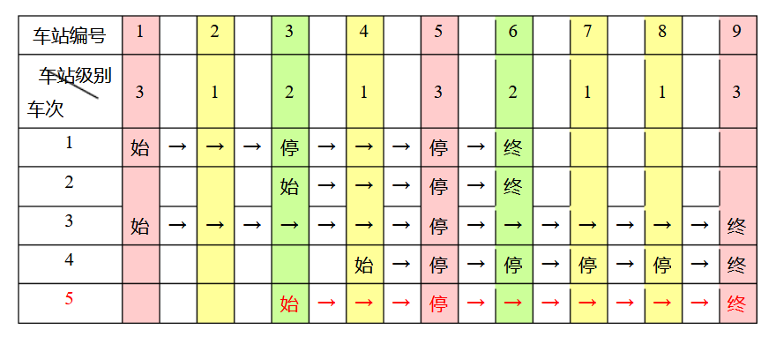

海 亮 高 级 中 学
车站分级
HAILIANG SENIOR HIGH SCHOOL
一条单向的铁路线上，依次有编号为 $1,2,…,n$的$n$个火车站。每个火车站都有一个级别，最低为 $1$ 级。现有若干趟车次在这条线路上行驶，每一趟都满足如下要求：如果这趟车次停靠了火车站 $x$，则始发站、终点站之间所有级别大于等于火车站$x$的都必须停靠。（注意：起始站和终点站自然也算作事先已知需要停靠的站点）
现有 $m$趟车次的运行情况
（全部满足要求），试推算
这$n$个火车站至少分为几个
不同的级别
$n,m≤1000$

Slide 19

海 亮 高 级 中 学
车站分级
HAILIANG SENIOR HIGH SCHOOL
如果这趟车次停靠了火车站 $x$，则始发站、终点站之间所有级别大于等于火车站$x$的都必须停靠。
对于每个合法的路线，所有未停靠的车站编号必须小于停靠站
根据这一信息，就能得到若干个关于车站等级的严格大小关系
建图拓扑排序即可

Slide 20
强连通分量

Slide 21
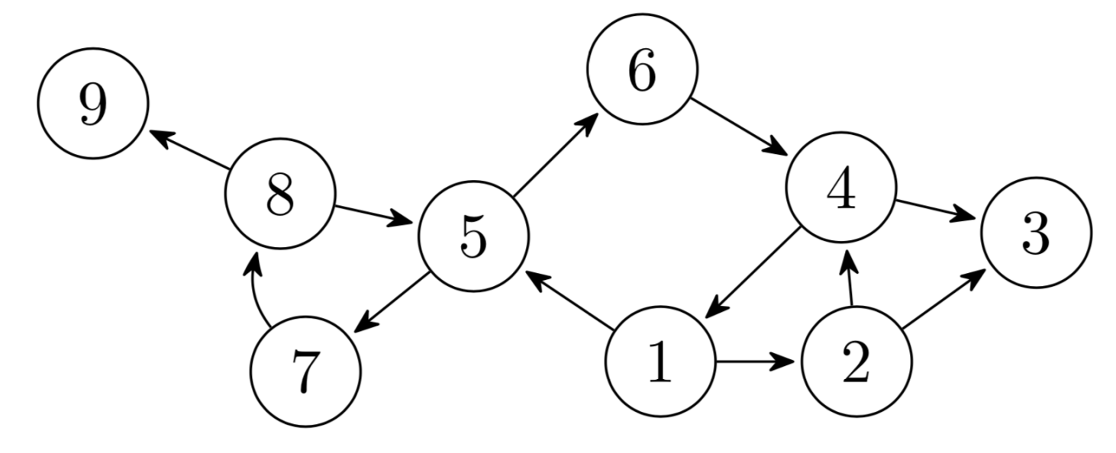
海 亮 高 级 中 学
定义
HAILIANG SENIOR HIGH SCHOOL
在图论中，⼀个有向图被称为是强连通的当且仅当每⼀对不相同结点 u 和 v 间既存在从 u 到 v 的路径也存在从 v 到 u 的路径。有向图的极大强连通子图(这里指点数极大)被称为强连通分量。
请指出图中的强连通分量
Answer：{3},{9},{1,2,4,5,6,7,8}

Slide 22
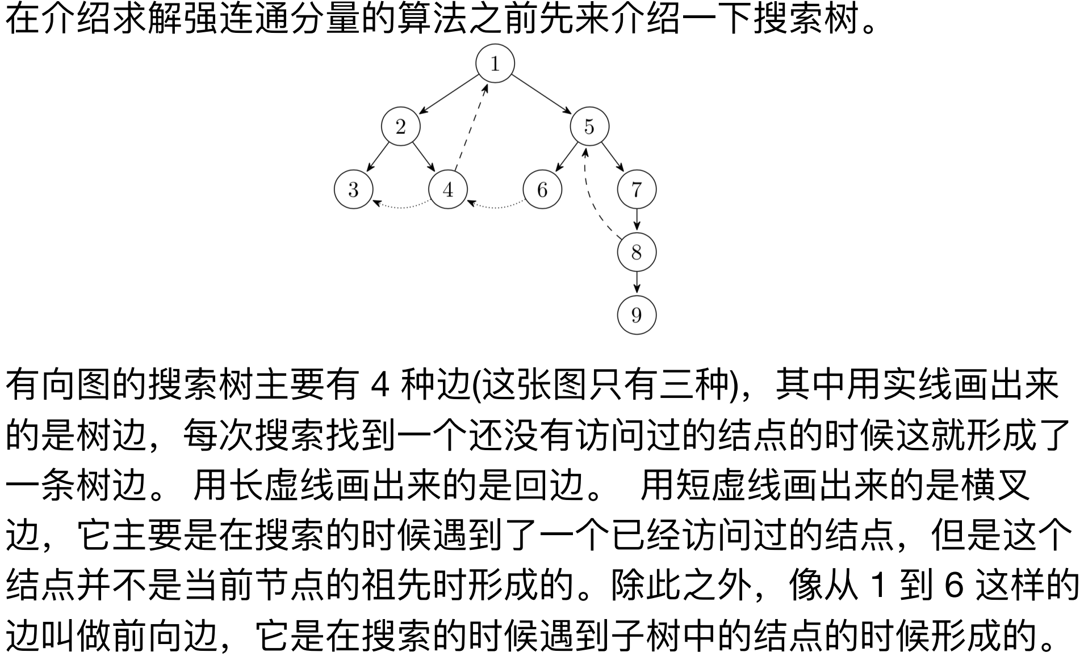
海 亮 高 级 中 学
搜索树
HAILIANG SENIOR HIGH SCHOOL

Slide 23
海 亮 高 级 中 学
Tarjan算法
HAILIANG SENIOR HIGH SCHOOL
用来求强连通分量的Tarjan算法主要是在对图进行DFS的过程中维护了以下几个信息：
dfn[x] 表示x号结点的dfs序
low[x]表示从x号结点出发，所能到达的dfs序最小的点对应的dfs序
更严谨的定义：从x或者以x为根的子树中的结点，再通过⼀条反祖边或者横叉边可以到达的时间戳最小的结点y的时间戳，并且要求y有⼀些额外的性质: y还要能够到达x。
一个搜索栈，以及一个数据inS[x]表示x是否在栈中
此外，我们还定义一个强连通分量的根是在dfs过程中遇到的第
一个该强连通分量内的点，思考这个点会有什么性质

Slide 24
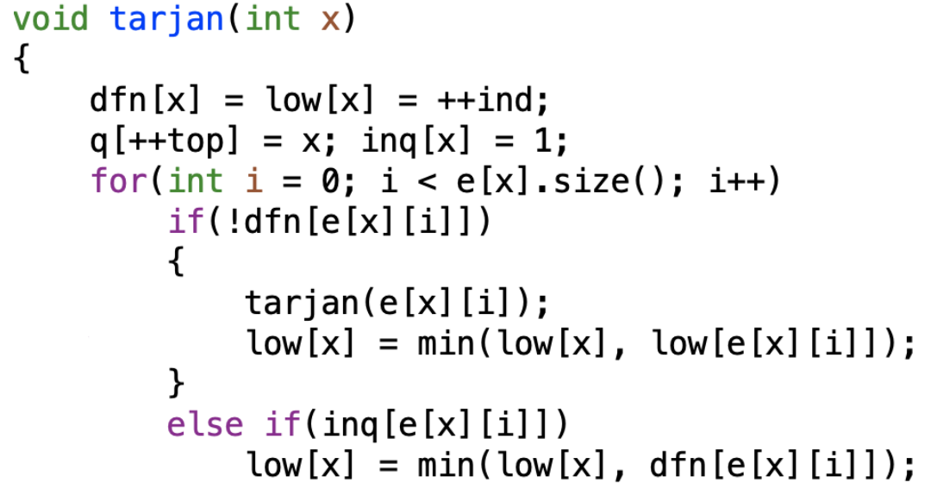
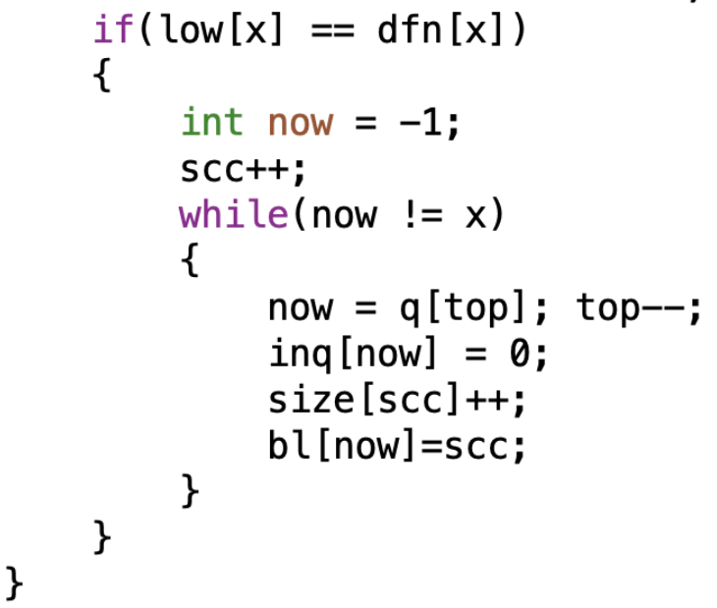
海 亮 高 级 中 学
Tarjan算法
HAILIANG SENIOR HIGH SCHOOL
dfn[x]==low[x]
当我们找到了一个强连通分量后，就可以一直弹栈直到弹到当前点x，这些点就构成了一个强连通分量
请一位勇士来现场表演一下怎么写tarjan

Slide 25
海 亮 高 级 中 学
Tarjan算法
HAILIANG SENIOR HIGH SCHOOL
事实上，在求强连通分量的时候，有些人会把 low[x]=min(low[x],dfn[y]);
写成 low[x]=min(low[x],low[y]);
并发现这也是能通过强连通分量相关的题的
这实际上是在对low数组不严谨定义下写成的代码，虽然便于理解，但对之后的学习不利（当然现在我们还看不出来）
不过当我们学会求强连通分量后，有些题的加强版就能做了

Slide 26
海 亮 高 级 中 学
经典题I 加强
HAILIANG SENIOR HIGH SCHOOL
给定n个点, m条边的有向图，每个点有权值w[i]
求最大的w[t]-w[s]，使得存在一条从1到s、从s到t、从t到n的路径
n, m <= 100000
求一次强连通分量，把权值信息合并就能像DAG那样搞了

Slide 27
海 亮 高 级 中 学
经典题III 加强
HAILIANG SENIOR HIGH SCHOOL
给定n个点, m条边的有向边
问是否对任意一个点对，都能保证能从其中一个点走到另一个点
n, m <= 100000
同样，缩点后用同样的做法处理

Slide 28
海 亮 高 级 中 学
HAILIANG SENIOR HIGH SCHOOL
双连通分量

Slide 29
海 亮 高 级 中 学
定义
HAILIANG SENIOR HIGH SCHOOL
首先，双连通分量是无向图上的定义
边双连通分量：删除任意一条边后仍然连通
对应割边的定义：若删除一条边后图不连通了，这条边就是割边（桥）
点双连通分量：删除任意一点后剩下的图仍然连通
对应割点的定义：若删除这个点后图不连通，这个点就是割点
求边双连通分量的做法十分简单，只需要在求强连通分量的时候注意不要回头就好了
同时经过实验也可以发现，求边双时low[x]=min(low[x],low[y]);
也是能过的！

Slide 30
海 亮 高 级 中 学
点双连通分量
HAILIANG SENIOR HIGH SCHOOL
求点双连通分量的做法相对就比较复杂，请神仙讲讲怎么求点双
记结论：判断low[y]>=dfn[x]
需要注意的是：由于一个点可能属于多个点双，所以为了便于处理，可以在实现时变成把边放入栈中
同时在求点双时不要忘记一些特殊情况：
单独一条边连接两个点是一个点双
对于dfs中第一个遇到的点，需要额外判断他的子树是否多于2个
另外我们还会发现，在求点双时就必须用dfn[y]来更新low[x]了
https://zhuanlan.zhihu.com/p/161537289 重点在于讲题，原理自行参悟

Slide 31
例题若干

Slide 32
海 亮 高 级 中 学
经典题I
HAILIANG SENIOR HIGH SCHOOL
给定一个有向图，问有多少个点能够被所有其它点到达

Slide 33
海 亮 高 级 中 学
经典题I
HAILIANG SENIOR HIGH SCHOOL
给定一个有向图，问有多少个点能够被所有其它点到达
缩点，判断缩点后出度为零的点的个数，若为一输出对应SCC大小
Luogu P2341

Slide 34
海 亮 高 级 中 学
经典题II
HAILIANG SENIOR HIGH SCHOOL
给定一个有向图，问要至少添加多少条有向边才能使图强连通

Slide 35
海 亮 高 级 中 学
经典题II
HAILIANG SENIOR HIGH SCHOOL
给定一个有向图，问要至少添加多少条有向边才能使图强连通
缩点后判断入度为零和出度为零的点的个数
HDU 2767

Slide 36
海 亮 高 级 中 学
经典题III
HAILIANG SENIOR HIGH SCHOOL
给定一个无向连通图，问要至少添加多少条边才能使任意两点间都能有两条不相交路径

Slide 37
海 亮 高 级 中 学
经典题III
HAILIANG SENIOR HIGH SCHOOL
给定一个无向连通图，问要至少添加多少条边才能使任意两点间都能有两条不相交路径
求边双后图是一棵树，答案就是(叶子个数+1)/2
PKU 3177 3352
Luogu P2860

Slide 38
海 亮 高 级 中 学
经典题IV
HAILIANG SENIOR HIGH SCHOOL
给定一个无向图，选择最小的点集，使得从这些点出发能遍历到图中的至少n-1个点

Slide 39
海 亮 高 级 中 学
经典题IV
HAILIANG SENIOR HIGH SCHOOL
给定一个无向图，选择最小的点集，使得从这些点出发能遍历到图中的至少n-1个点
缩点后选取所有入度为零的点即可保证能到达所有n个点
再特判一下n-1的情况即可
BZOJ 2438的子问题

Slide 40
海 亮 高 级 中 学
经典题V
HAILIANG SENIOR HIGH SCHOOL
给定一个无向图，对所有的i询问：如果删除了第i个点，将会有多少对点不互相连通。

Slide 41
海 亮 高 级 中 学
经典题V
HAILIANG SENIOR HIGH SCHOOL
给定一个无向图，对所有的i询问：如果删除了第i个点，将会有多少对点不互相连通。
删点后不连通即为割点的性质
对每个点，计算与之相连的点双的sz并计数即可
BZOJ 1123

Slide 42
海 亮 高 级 中 学
经典题VI
HAILIANG SENIOR HIGH SCHOOL
给定一个无向图以及一对点a,b。问有多少个点对(s,t)满足，从s到t必须经过a和b

Slide 43
海 亮 高 级 中 学
经典题VI
HAILIANG SENIOR HIGH SCHOOL
给定一个无向图以及一对点a,b。问有多少个点对(s,t)满足，从s到t必须经过a和b
考虑dfs求出a能到达但b无法到达的点的数量
以及b能到达但a无法到达的点数
二者相乘即为答案
CF 1276B

Slide 44
海 亮 高 级 中 学
经典题VII
HAILIANG SENIOR HIGH SCHOOL
给定一个无向图，问有多少个点满足：删除该点后图变成一棵树

Slide 45
海 亮 高 级 中 学
经典题VII
HAILIANG SENIOR HIGH SCHOOL
给定一个无向图，问有多少个点满足：删除该点后图变成一棵树
树的性质：边数=点数-1的连通图
一个点满足条件的充要条件：度数=m-n+2且不是割点
UOJ 67

Slide 46
海 亮 高 级 中 学
经典题VIII
HAILIANG SENIOR HIGH SCHOOL
给定一个无向图，问至少要设置多少个关键点使得，删除任意一个点后，所有点都能走到其中一个关键点，并求方案数
n<=500

Slide 47
海 亮 高 级 中 学
经典题VIII
HAILIANG SENIOR HIGH SCHOOL
给定一个无向图，问至少要设置多少个关键点使得，删除任意一个点后，所有点都能走到其中一个关键点，并求方案数
n<=500
考虑删除一个点后对连通性的影响，显然只有割点才会造成变动
那么考虑删除每个割点后产生的影响
删除一个割点后，图会裂成若干个连通块，那么在每个连通块内，都必须至少放置一个关键点

Slide 48
海 亮 高 级 中 学
经典题VIII
HAILIANG SENIOR HIGH SCHOOL
给定一个无向图，问至少要设置多少个关键点使得，删除任意一个点后，所有点都能走到其中一个关键点，并求方案数
n<=500
对每个这样的连通块，考虑其与多少个割点直接相连
可以发现，当一个连通块恰好与一个割点相连时，则需要放置关键点，否则不用。注意特判整个图是点双的情况
BZOJ 2730
https://vjudge.net/problem/UVA-1108 加强版

Slide 49
海 亮 高 级 中 学
经典题IX
HAILIANG SENIOR HIGH SCHOOL
有n个人，其中k个人能进行一次会议当且仅当：k是>1的奇数，这k个人坐一圈能满足任意相邻两人不相互憎恶。问有多少个人不能参加任何一场会议。
n<=1000,m<=1000000

Slide 50
海 亮 高 级 中 学
经典题IX
HAILIANG SENIOR HIGH SCHOOL
有n个人，其中k个人能进行一次会议当且仅当：k是>1的奇数，这k个人坐一圈能满足任意相邻两人不相互憎恶。问有多少个人不能参加任何一场会议。
n<=1000,m<=1000000
显然是要求反图中，有多少点不在任意一个奇环内，于是从奇环的性质着手考虑
引理：若一个点双内存在奇环，则存在若干个奇环覆盖点双内部所有点

Slide 51
海 亮 高 级 中 学
经典题IX
HAILIANG SENIOR HIGH SCHOOL
根据引理，我们就可以考虑对每个点双内部进行判断
判断完成后打上标记，所有未被标记的点就是对应答案
SPOJ2878

Slide 52
海 亮 高 级 中 学
经典题X
HAILIANG SENIOR HIGH SCHOOL
给定一个无向图，其中每个点的度数<=3 。若每条边的容量为1，设f(x,y)为x到y的最大流量，求\sum f(x,y) x<y
n<=3000,m<=4500

Slide 53
海 亮 高 级 中 学
经典题X
HAILIANG SENIOR HIGH SCHOOL
给定一个无向图，其中每个点的度数<=3 。若每条边的容量为1，设f(x,y)为x到y的最大流量，求\sum f(x,y) x<y
n<=3000,m<=4500
首先，最大流=最小割，所以f(x,y)<=3
于是开始分别考虑有多少个f(x,y)=0,1,2,3

Slide 54
海 亮 高 级 中 学
经典题X
HAILIANG SENIOR HIGH SCHOOL
两个点不在一个连通块内时，f(x,y)=0
f(x,y)=1等价于两点间路径唯一，其实就是不在一个连通分量内
那么缩点即可判断有多少个f(x,y)=1
接下来就需要判断2和3的情况，即需要判断两个点是否三联通
提供一种判断方式：若删除任意一条边后，这两个点仍然双连通（在一个边双内），则说明他们三联通
那么对每个点，记录删除每条边后其所在边双的编号，hash判断即可
BZOJ 4435

Slide 55
其它作业（水）题
HDOJ 4738
[ZJOI2004]嗅探器 luogu5058
[APIO2009]抢掠计划 luogu3627
SDOI2010. 所驼⻔王的宝藏 luogu 2403
UVA1108
CF 1000E
CF 734E
CF 487E
两周时间完成

Slide 56


海 亮 高 级 中 学
HAILIANG SENIOR HIGH SCHOOL

